Slide 1
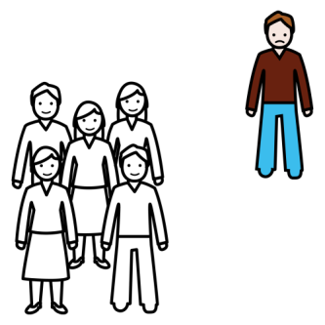

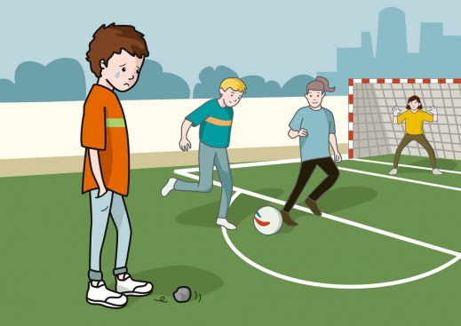
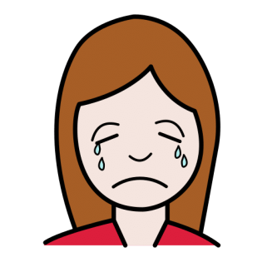
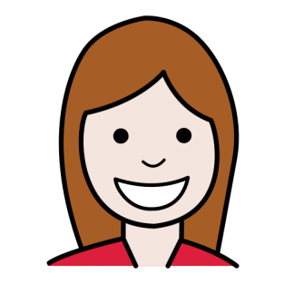
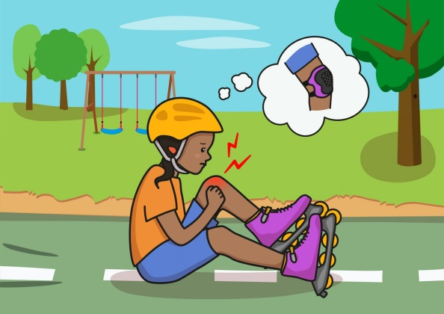
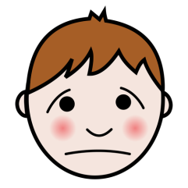
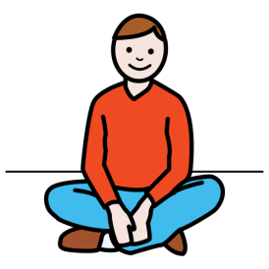
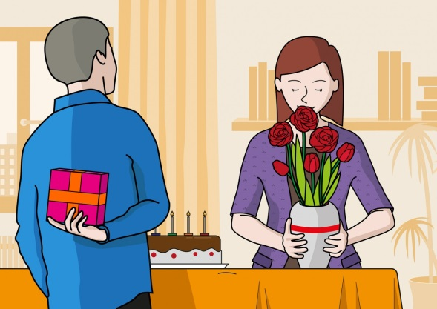
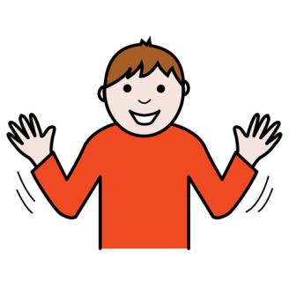
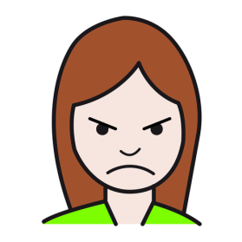

bravos.
excluídos.
Sentimentos 2
llorar.
felices.
avergonzados
tranquilos.
tontos.
irritados.
MATERIAIS ADAPTADOS FABI

Slide 2

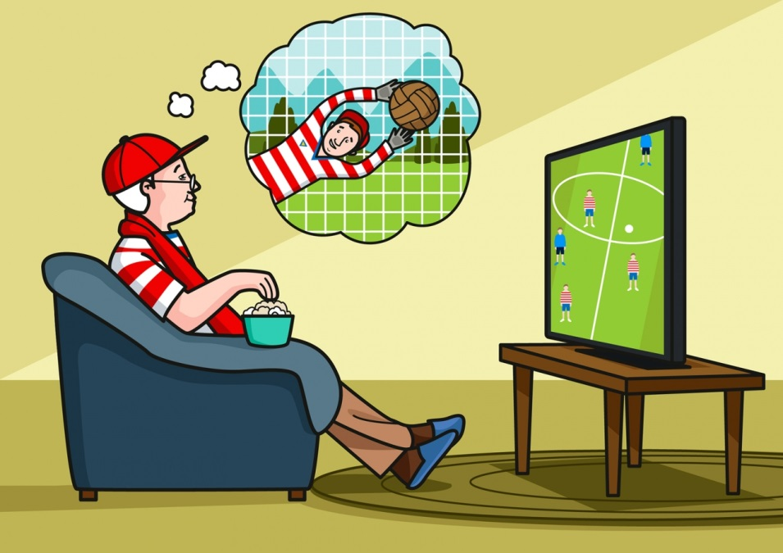



Cuando la gente no tiene miedo,
Cuando no nos invitan a hacer algo o nos dejan solos,
estamos
nos sentimos

Slide 3


Cuando la gente tiene dolor,
Cuando recibimos flores o un regalo
Sentimos ganas de
Nos sentimos

Slide 4
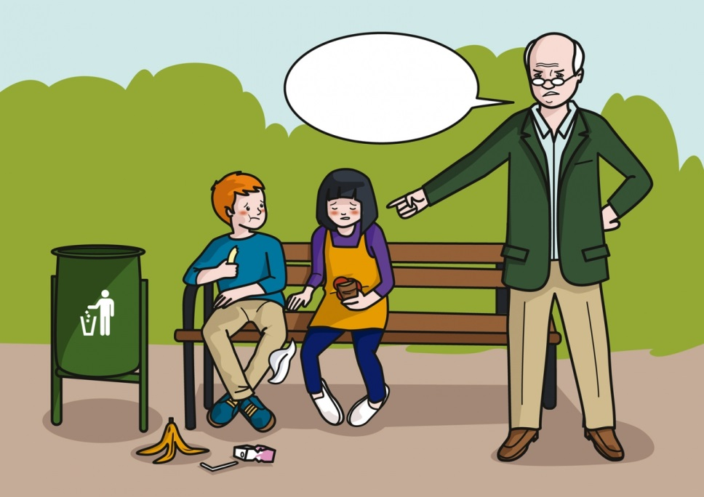
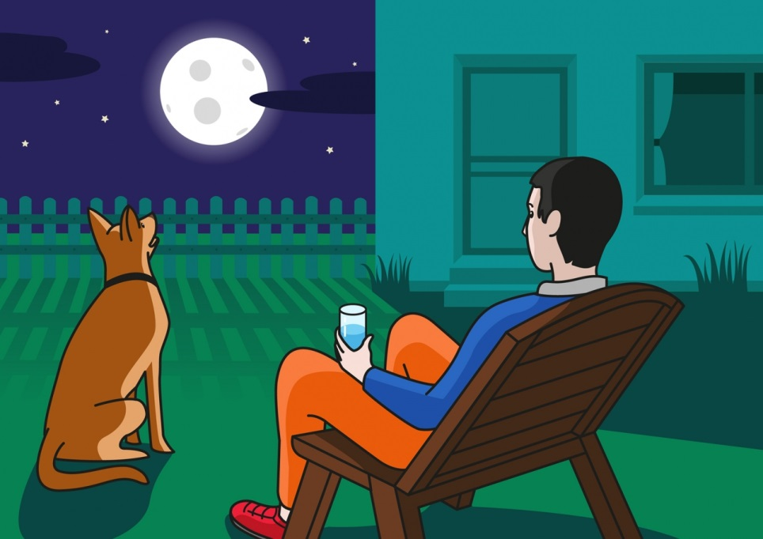
Cuando la gente hace algo mal
Cuando todo está tranquilo
nos sentimos
nos sentimos

Slide 5
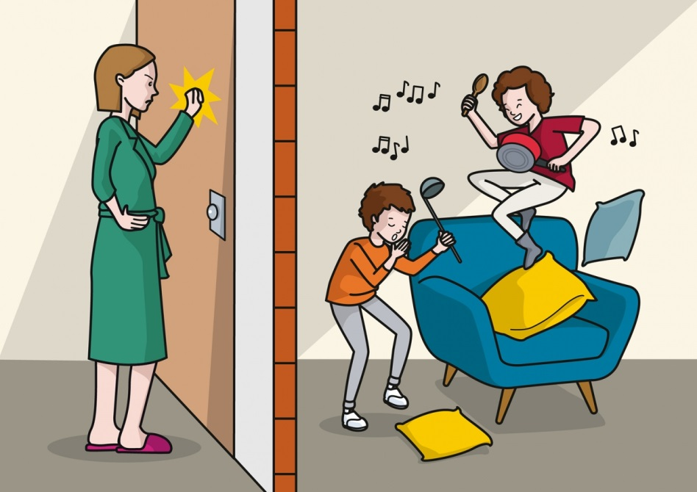
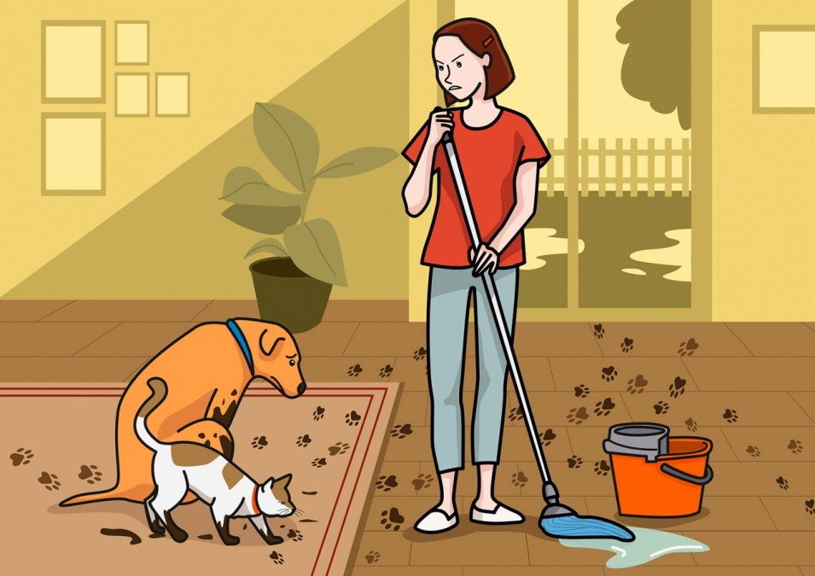
Cuando la gente hace ruido
Cuando nos molestan,
Nos sentimos
Nos sentimos

